Slide 1
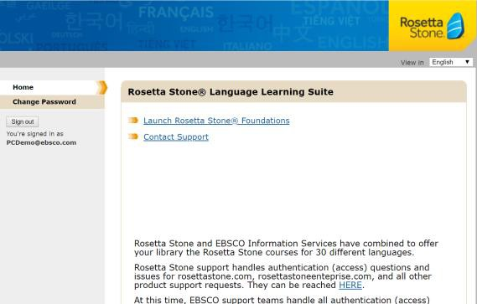
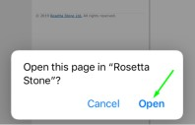
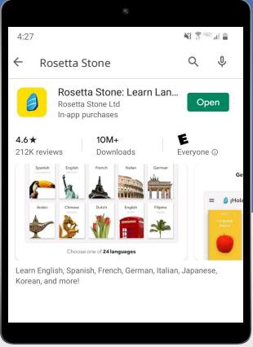
Rosetta Stone: Learn Languages Mobil Uygulama
4
Eğer Rosetta Stone hesabınızı mobil
cihazınızın tarayıcısı üzerinden
oluşturursanız yandaki görseldeki gibi
bir ekran açılır ve uygulamaya yönlendirilirsiniz.
Bilgisayardan hesap oluşmanız halinde, çıkış yapın ve doğrudan 6. adımı takip edin.
Rosetta Stone uygulamasına otomatik olarak yönlendirileceksiniz. Artık Rosetta Stone uygulaması yetkilendirilmiş, girişiniz yapılmış olacaktır.
1
App Store (IOS) ya da Google Play Store (Android) üzerinden ‘Learn Languages: Rosetta Stone’ uygulamasını indirin.
UYGULAMAYI HENÜZ AÇMAYIN.
Bilgisayarın veya mobil cihazın tarayıcısından https://m.ebsco.is/ RosettaStone adresine giriş yapın.
Not: Rosetta Stone’a bilgisayardan erişim sağlayabilmek için üniversite internet ağına bağlı olmak veya kütüphanenizin
kampüs dışı erişim portalı üzerinden giriş yapmak gerekmektedir.
Rosetta Stone hesabınızı oluşturun. Geçerli bir e-posta adresini kullanıcı adı olarak girdikten sonra şifrenizi belirleyin ve çalışmak istediğiniz dili seçin. Lütfen hesap bilgilerinizi not edin, sonraki girişleriniz ve mobil uygulama için ihtiyacınız olacaktır.
5
2
Rosetta Stone’u mobil uygulamada kullanmak için sırasıyla “Oturum Aç”, “İş veya Okul” seçeneklerine dokunun, kullanıcı
adınızı ve şifrenizi girin, çalışma alanı olarak s4328995 yazın ve oturumunuzu açın.
6
3
ns273657

